Slide 1
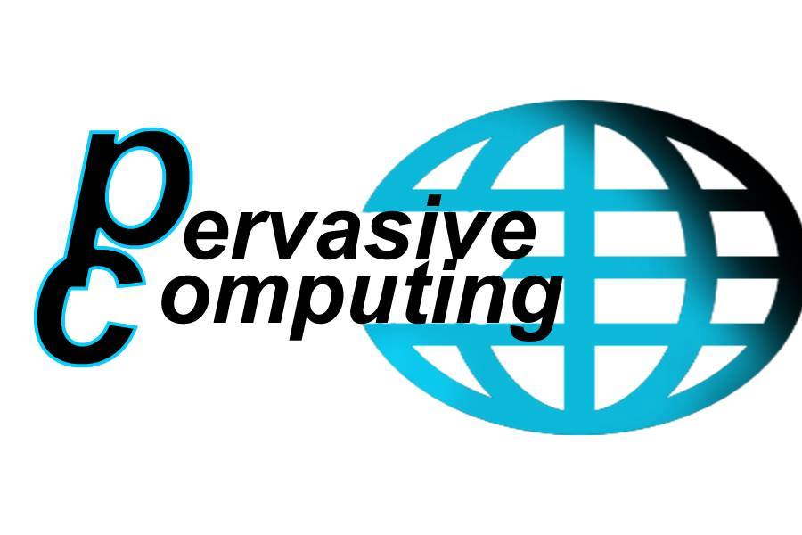




Diseño e implementación de un mecanismo de descubrimiento de pantallas basado en el protocolo estándar de UPnP para AndroidTV
Universidad de Córdoba
Facultad de Ingenierías
Ingeniería de Sistemas

Slide 2
Agenda
Introducción
Planteamiento del problema
Justificación
Objetivos
Antecedentes
Marco Teórico
Metodología
Población y muestra
Arquitectura
Modelos
Alcances
Bibliografía

Slide 3
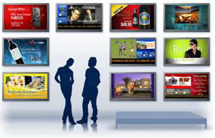

Introducción
La tecnología en la actualidad se ve apoyada por la capacidad de trabajar en conjunto entre distintos sistemas, facilitando así la obtención y transmisión de información. Una tecnología reciente que está generando un gran impacto es la tecnología UPnP, la cual permite el descubrimiento de los distintos dispositivos de hogar.

Slide 4

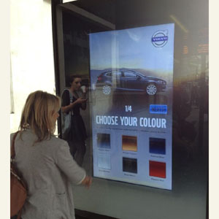
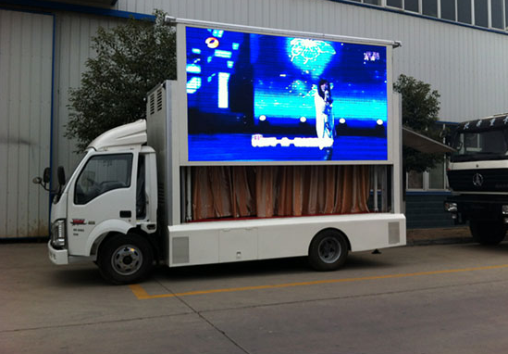
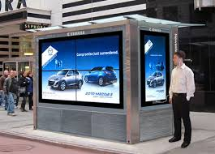
Problemática

Slide 5
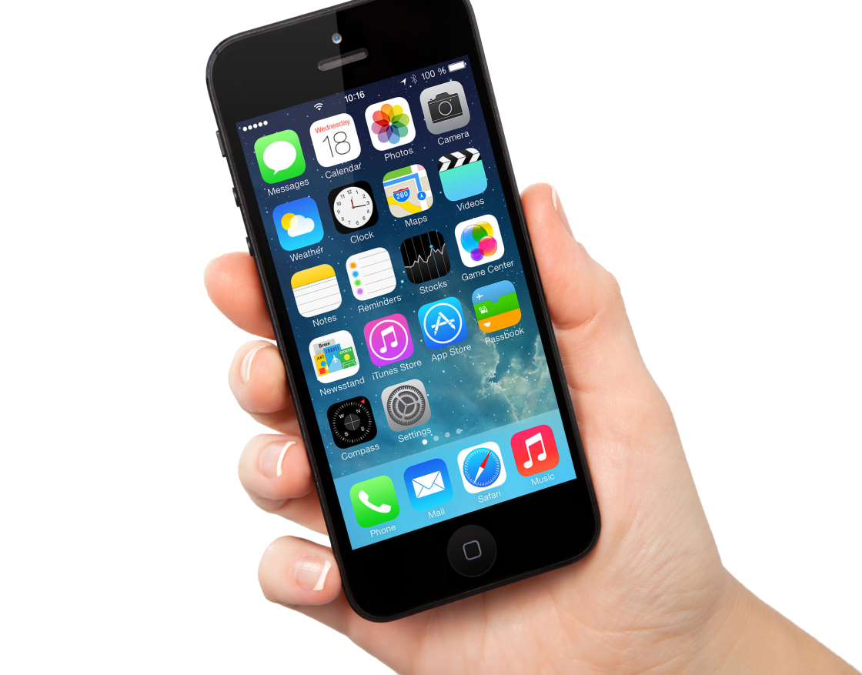
¿Qué se busca?

Slide 6
Según el Boletín Informativo del Instituto Nacional de Estadística - INE - de España (2004) el cual afirma que:
“El 43,3% de los hogares tiene algún tipo de ordenador, casi el 100% tiene al menos una TV y tres de cada cuatro (73,7%) tiene al menos un teléfono móvil. La tecnología está dentro de los hogares y entra cada vez con más fuerza. Los jóvenes son los principales usuarios de internet. El 68% de las personas entre 15 y 24 años se ha conectado a internet en los tres meses previos a la encuesta, mientras que entre los mayores de 65 años sólo lo ha hecho el 2,43%. El uso del teléfono móvil se ha extendido tanto que el 34,3% de los niños de 10 a 14 años ya dispone de uno.”

Slide 7
Por quinto trimestre consecutivo, Google, con su Chromecast, sigue estando a la cabeza con una cuota del 35% en la categoría de dispositivos conectados al televisor, según Strategy Analytics.
Según el universal (2014) “La masificación de la penetración de internet y el aumento de las velocidades de conexión hacen posible que los nuevos electrodomésticos incorporen tecnologías de conectividad que facilitan de los productos y ofrecen valor agregado a los consumidores”

Slide 8

¿Como se puede hacer?
¿UPnP?
Android TV
¿SSDP?

Slide 9
Objetivos
Objetivo General
Construir un sistema que permita el descubrimiento de pantallas entre Smartphone y SmartTV con sistemas Android.
Objetivos Específicos
Caracterizar las diferentes técnicas utilizadas para la interconectividad de SmartTV y Smartphone.
Desarrollar un sistema que permita el descubrimiento de pantallas utilizando el protocolo UPnP (Universal Plug and Play) en Televisores Android.
Realizar pruebas de funcionamiento las cuales permitan la implementación del sistema en Smartphone para el control de los SmartTV Android TV.

Slide 10
Antecedentes
Protocolos de descubrimiento de servicio: En este proyectos se caracterizan algunas tecnologías para el descubrimiento de dispositivos y servicios.
Desarrollo de aplicaciones en tv inteligentes (Smart tv) basado en tecnologías Web: En este trabajo se muestran los diferentes Smart TV que hay en el mercado, sus ventajas y desventajas, el uso de HTML, CSS, JavaScript, NACl
Control e integración del robot de servicios ROVIO bajo el estándar UPnP: El proyecto muestra el control del robot ROVIO a través un dispositivo físico conectado a través de UPnP

Slide 11
Marco Teórico
Internet de las cosas
Red Informática
Protocolo Modbus
Protocolo UPnP
SSDP

Slide 12

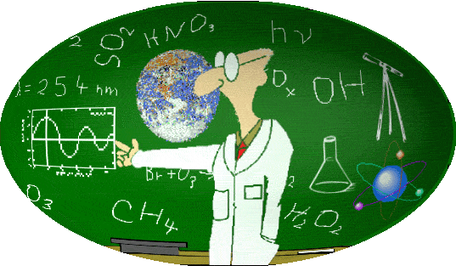
Metodología
Tipo de investigación
Para el desarrollo de este proyecto, se ha decidido realizar una investigación de tipo descriptiva, ya que se observara, evaluará cada uno de los comportamientos de los dispositivos, relacionados con las tecnologías a utilizar.

Slide 13
Etapas o Fases
Revisión de literatura.
Diseño de la aplicación.
Desarrollo de la aplicación.
Prueba piloto.

Slide 14
Población y Muestra
Grupo de Personas que posean SmartTV Android TV.
Grupo de Personas Con SmartPhone con S.O. Android

Slide 15
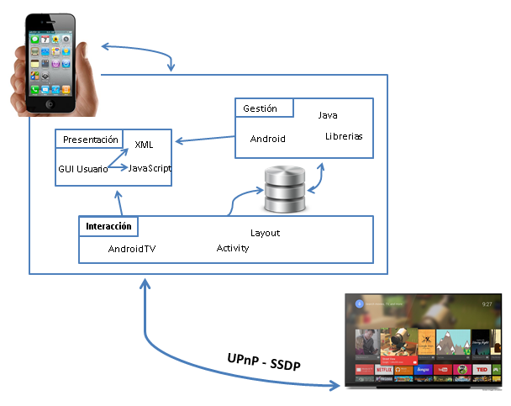
Arquitectura del sistema
Notes:
Recomendación, por capas aqruitectura horizontal - especificar el uso de por parte del usuario

Slide 16
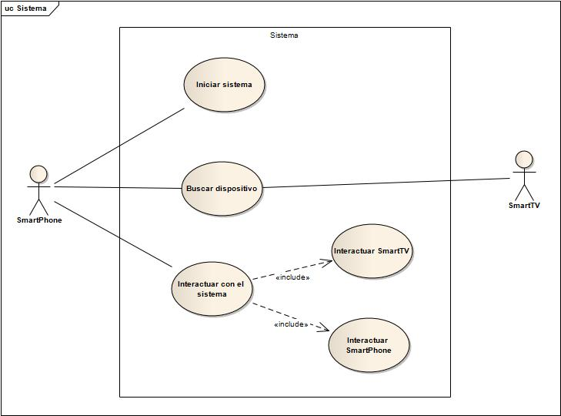
Caso de Uso del Sistema

Slide 17
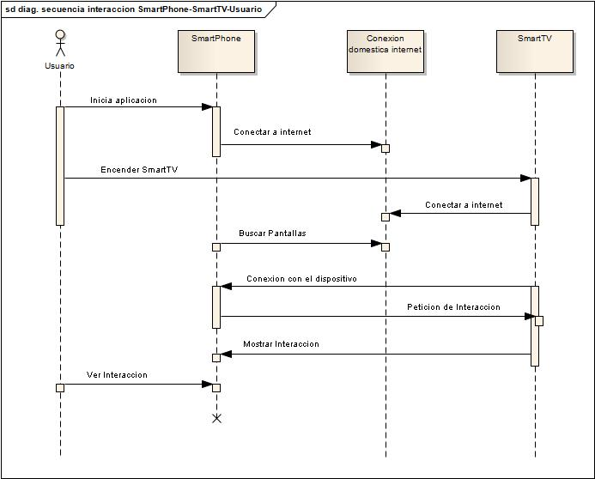
Diagrama de secuencia del sistema

Slide 18
Alcances...
Se proyecta para un futuro realizar la construcción e implementación de una aplicación de descubrimiento de pantallas a través de UPnP con el fin realizar Interacción con el usuario y los contenidos.

Slide 19
Bibliografía
[1] El Universal (2014, 24 de Noviembre), los electrodomésticos para tener un hogar inteligente, Recuperado de: http://www.eluniversal.com.co/tecnologia/los-electrodomesticos-para-tener-un- hogar-inteligente-177754
[2] [3] Borja, R., (marzo de 2011), Control e Integración del Robot de Servicios ROVIO bajo el Estándar UPnP. Recuperado de: http://bibing.us.es/proyectos/abreproy/11954/fichero/4+-+CAP.3+-+Tecnologia+UPnP.pdf
[4]Mauro, (2011, 31 de agosto), Protocolo DLNA – Detalle de la estructura del protocolo [Web log post]. Recuperado de: http://mauritoargentino.blogspot.com/2011/08/protocolo-dlna-detalle- de-la-estructura.html
[5] Santamaría, P., (2014, 7 de enero), DLNA, la mejor opción para disfrutar tu contenido en todos tus dispositivos [Web log post]. Recuperado de: http://www.vayatele.com/nuevas- tecnologias/dlna-la-mejor-opcion-para-disfrutar-tu-contenido-en-todos-tus-dispositivos
[6] Cifras Ine, (2004), Hogares y Tecnología, Recuperado de: http://www.ine.es/revistas/cifraine/cifine_hogytec0304.pdf
[7] Dinero, (2015), Penetración de la telefonía móvil en Colombia llega a 112,4%. Recuperado de: http://www.dinero.com/pais/articulo/penetracion-telefonia-movil-colombia-2014/204616
[8] Univision.com, (noviembre 13 de 2013), Android es el sistema operativo móvil más usado en el mundo. Recuperado de: http://www.univision.com/noticias/tecnologia/android-es-el-sistema-operativo-movil-mas-usado-en-el-mundo
[9] Cifras Ine, (2004), Hogares y Tecnología, Recuperado de: http://www.ine.es/revistas/cifraine/cifine_hogytec0304.pdf
[10] Dinero, (2015), Penetración de la telefonía móvil en Colombia llega a 112,4%. Recuperado de: http://www.dinero.com/pais/articulo/penetracion-telefonia-movil-colombia-2014/204616

Slide 20
[11] González, J., (2015), Android TV, así es el futuro de los Smart TV según Google (con vídeo). Recuperado de: http://www.xataka.com/videos/android-tv-asi-es-el-futuro-de-los-smart-tv-segun-google-con-video
[12] Beloch, C. (s.f). Las tecnologías de la información y el aprendizaje. Recuperado de: http://www.uv.es/bellochc/pedagogia/EVA1.pdf
[13]Area Tecnología, (s.f), Internet de las cosas. Recuperado de: http://www.areatecnologia.com/nuevas-tecnologias/internet-de-las-cosas.html
[14] RedUsers (2013, febrero 15) ¿Qué es una red informática? Recuperado de: http://www.redusers.com/noticias/que-es-una-red-informatica/
[15] Roncancio, I., (2007), Diseño e implementación de una solución de compatibilidad entre dispositivos interconectados bajo el protocolo Modbus. Recuperado de: http://repositorio.uis.edu.co/jspui/bitstream/123456789/3269/2/124101.pdf
[16] Tanembaum, S.,(2003), Redes de computadoras, Mexico, Pearson Educación, pag.26.
[17] Real Academia Española (2014), Diccionario de la real academia española (22nd ed.). Recuperado de: http://lema.rae.es/drae/srv/search?id=yHfxyKIWfDXX2kpDVRWA
[18] RedUsers (2013, febrero 15) ¿Qué es una red informática? Recuperado de: http://www.redusers.com/noticias/que-es-una-red-informatica/
[19] García, F., (2013, 29 de abril), ¿Cómo hacer una conexión DLNA? Recuperado de: http://www.parentesis.com/tutoriales/Como_hacer_una_conexion_DLNA
[20] UPnP Forum, (2015), UPnP device architecture 2.0, Recuperado de: http://upnp.org/specs/arch/UPnP-arch-DeviceArchitecture-v2.0.pdf

Slide 21
[21] Mozilla, (s.f), Introducción a internet, Recuperado de: http://si.ua.es/va/documentos/documentacion/pdf-s/mozilla1-pdf.pdf
[22] Cuenca, R, (2013).Android en el hogar digital usando upnp y redes lonworks. Recuperado de: http://oa.upm.es/22527/1/PFC_ROBERTO_A_CUENCA_CUENCA.pdf
[23] Oliveia, H., Soares de Aquino, G., (2014), Solução para Interoperabilidade entre Protocolos em Smarthomes. Recuperado de: http://ieeexplore.ieee.org/xpl/login.jsp?reload=true&tp=&arnumber=6876882&url=http%3A%2 F%2Fieeexplore.ieee.org%2Fxpls%2Fabs_all.jsp%3Farnumber%3D6876882
[24] http://www.dependex.dc.uba.ar/~diegog/licTesis/2013-11-04-Paulovsky-Fernando.pdf
[25] Aranaz, J., (Enero de 2009), Desarrollo de aplicaciones para dispositivos móviles sobre la plataforma android de google, Recuperado de: http://e-archivo.uc3m.es/bitstream/handle/10016/6506/PFC_Jaime_Aranaz_Tudela_2010116132629.pdf;jsessionid=2D3A54B758F8C3EA7E0B630CB2036901?sequence=1
[26] Sanchez, J., (2013), Delitos relativos a las tarjetas de crédito, alternativa tecnológica de pago. Propuesta la comunicación NFC, Recuperado de: http://repositorio.ug.edu.ec/bitstream/redug/2545/1/Tesis%20Tomo%20I.pdf
[27] Juárez, G., (4 de noviembre de 2013), Proceso de desarrollo independiente de una aplicación móvil android, Recuperado de: http://www.ptolomeo.unam.mx:8080/xmlui/bitstream/handle/132.248.52.100/4685/Tesis.pdf?sequence=1
[28] Aguirre, L., & Sinche, H., (Enero de 2013), Diseño de una aplicación móvil para la consulta académica de la Fiis UTP. Recuperado de: https://pis1.wikispaces.com/file/view/Presentacion+Final_Tesis+I.pdf

Slide 22
Gracias...

